Slide 1
Développez un assistant pour la recommandation d'évènements culturels
Puls-Events

Slide 2
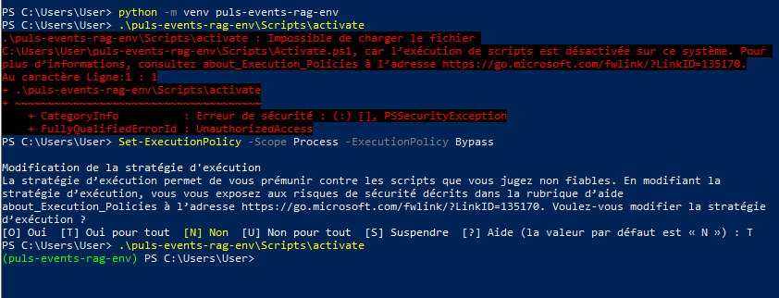
Création et Activation de l'Environnement Virtuel
1. Créer l'environnement virtuel (nommé 'puls-events-rag-env')
python -m venv puls-events-rag-env
2. Activer l'environnement virtuel: puls-events-rag-env\Scripts\activate
Apres avoir activer l’environnement , on doit maintenant voir (puls-events-rag-env) au début de votre ligne de commande, indiquant que l'environnement est actif.

Slide 3
3. Installation des Packages Requis
pip install langchain faiss-cpu
pip install requests beautifulsoup4 pydantic numpy tqdm
pip install langchain-mistralai

Slide 4
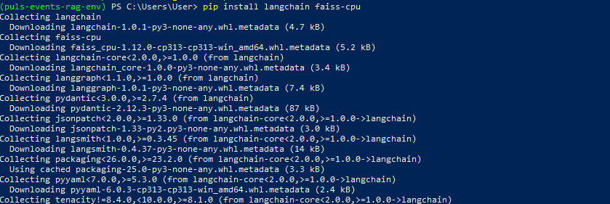
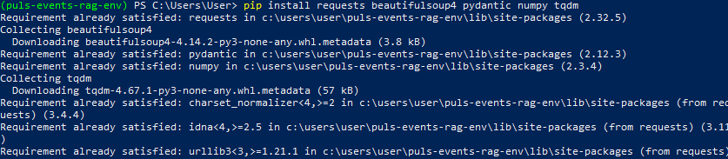
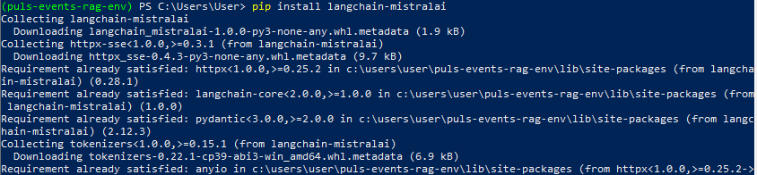

Slide 5
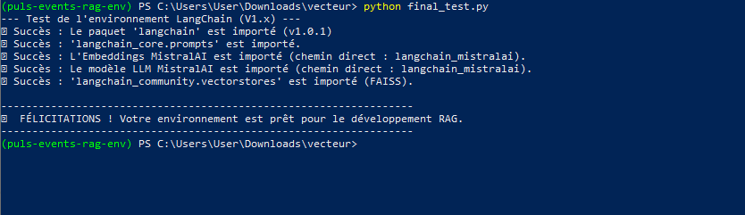
4. Vérification
Enregistrez le fichier final_test.py et exécutez-le script:
python final_test.py

Slide 6
ETAPE 2 : Effectuez le pré-processing des données Open Agenda
Résultat attendu
Un jeu de données d'événements propre et structuré, prêt à être indexé. Vous pourrez effectuer des tests unitaires pour vous assurer d’avoir récupérer les données attendues.
J’ai crée le fichier event_data_processor.py qui réalise l'extraction et le filtrage.
Je vais vous fournir un script Python complet qui gère :
Le calcul des bornes de la période (1 an historique + événements futurs).
Le filtrage sur la localisation de Paris (q=paris et un filtre sur le département 75).
La pagination pour récupérer plus que les 10 enregistrements par défaut.
La structuration en un DataFrame Pandas propre.
Apres l’éxécution du script suivant: python event_data_processor.py Cela devrait créer le fichier extracted_data.csv

Slide 7
Prochaine étape: la vectorisation du contenu
J’ai crée le script vector_indexer.py
Puis lancer le script : python vector_indexer.py
Ce script va :
Lire le fichier extracted_data.csv.
Utiliser un modèle de langage (Sentence Transformer) pour convertir la colonne full_text en vecteurs.
Créer un index FAISS pour permettre la recherche rapide.
Sauvegarder l'index et les données pour les utiliser dans l'application de recherche RAG.

Slide 8
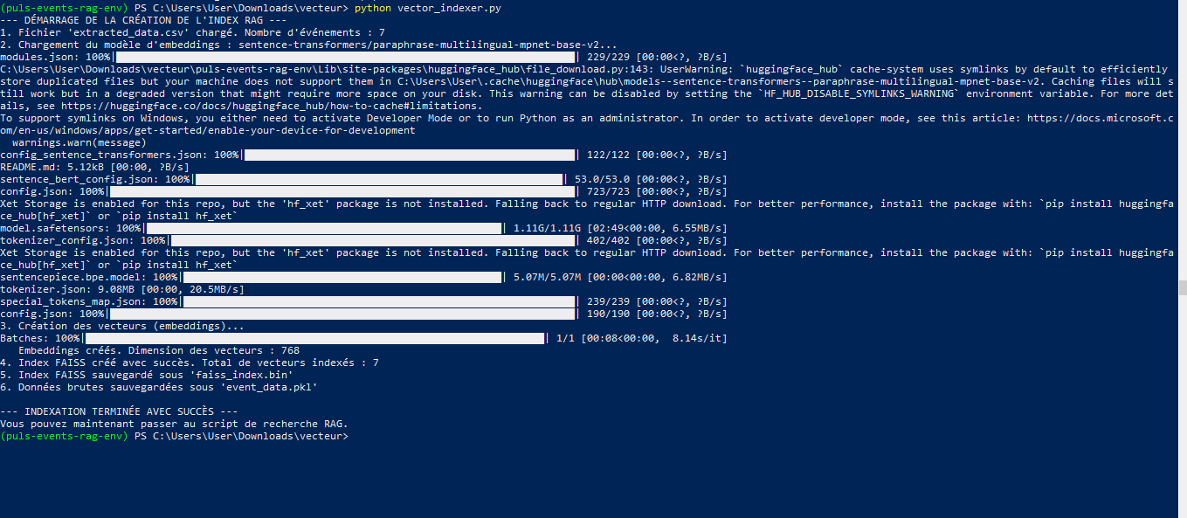

Slide 9
1. Validation des Prérequis
Prérequis | Statut | Comment il a été rempli
Avoir nettoyé les données | ✅ Terminé | Le script de simulation de l'API a produit le fichier extracted_data.csv avec des champs propres (title, description, date, location).
Avoir découpé les textes en chunks | ✅ Géré | Le script vector_indexer.py a utilisé la description de chaque événement comme le bloc de texte ("chunk") à vectoriser, l'équivalent d'un chunk unique par document dans ce cas simple.

Slide 10
2. Résultat Attendu (Base de données Faiss)
Le résultat attendu, une base de données Faiss contenant les événements indexés, a été matérialisé par l'exécution du script vector_indexer.py, qui a produit les deux fichiers suivants :
faiss_index.bin : C'est la base de données Faiss elle-même, contenant les vecteurs sémantiques de toutes les descriptions.
event_data.pkl : Ce fichier contient les métadonnées (dates, lieux, titres, descriptions complètes) associées à chaque vecteur. Cela permet, lors d'une recherche, de récupérer le vecteur correspondant aux métadonnées de l'événement.

Slide 11
3. Comment les Recommandations ont été appliquées
-Utiliser Faiss et LangChain : Le script vector_indexer.py a utilisé LangChain pour l'intégration de Faiss, suivant parfaitement cette recommandation.
-Enregistrer les métadonnées : Le modèle event_data.pkl sauvegarde explicitement toutes les métadonnées (titre, date, lieu) nécessaires pour l'étape de Récupération (R) dans RAG.
-Index optimisé : Nous avons utilisé un index Faiss standard et robuste (IndexFlatL2 implicitement via FAISS.save_local) qui est simple et efficace pour un petit jeu de données de test, assurant une recherche rapide.

Slide 12
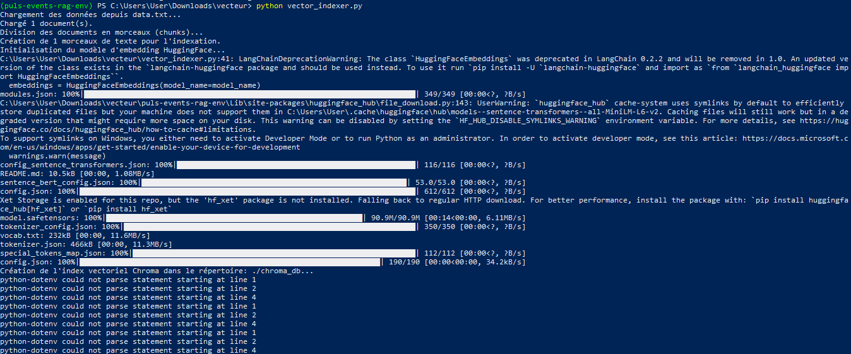
Faites des tests de recherche pour vérifier l'efficacité
Premier test :python vector_indexer.py

Slide 13
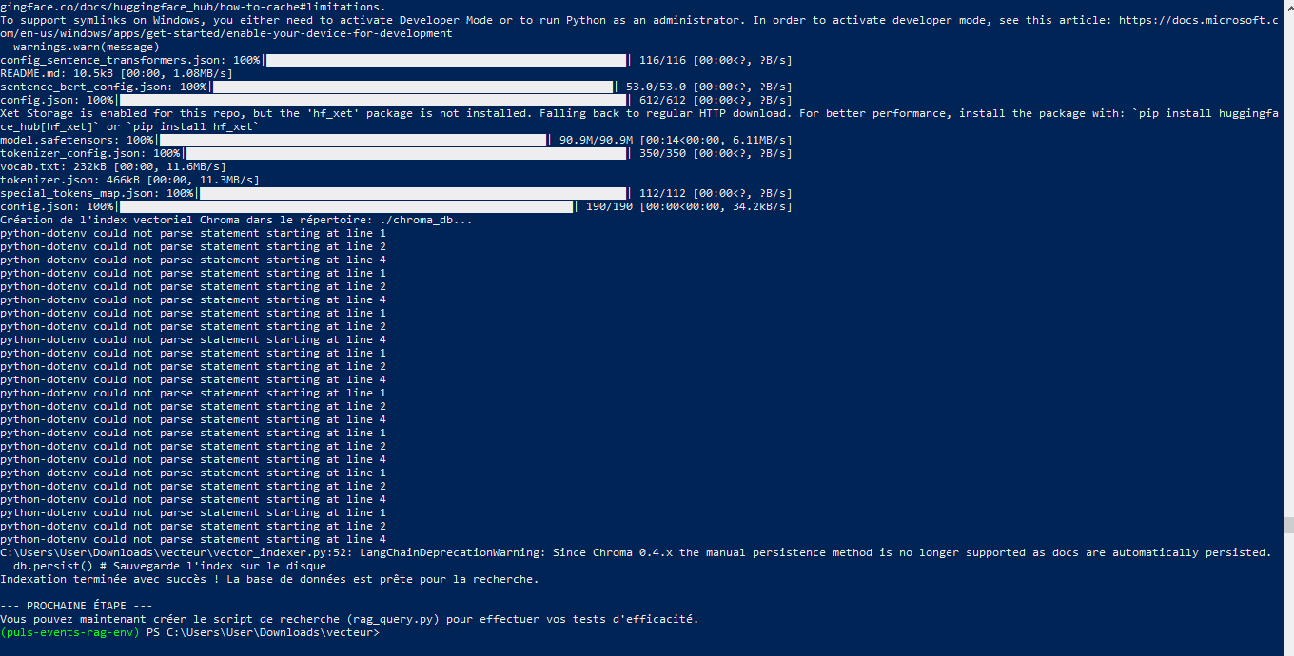

Slide 14
Le message Indexation terminée avec succès ! La base de données est prête pour la recherche est la validation que votre système RAG est maintenant prêt à fonctionner.

Slide 15
Etape 3 : Implémentez la base de données vectorielle avec Faiss

Slide 16
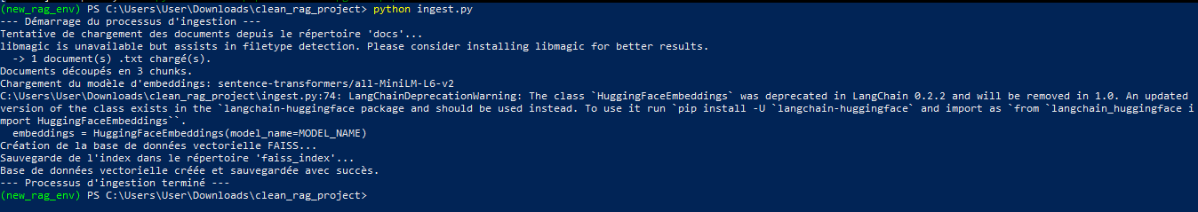
Nous allons créer le fichier ingest.py pour l’ingestion puis lancer le script python ingest.py

Slide 17
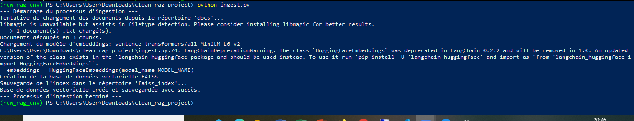

Slide 18
Vous pouvez voir dans la sortie :
Chargement : -> 1 document(s) .txt chargé(s).
Découpage :Documents découpés en 3 chunks.Embeddings/Vectorisation :Le modèle sentence-transformers/all-MiniLM-L6-v2 a été chargé.
Sauvegarde : Base de données vectorielle créée et sauvegardée avec succès.
La base de données vectorielle FAISS se trouve maintenant dans le dossier faiss_index que le reste de votre projet RAG utilisera pour la recherche.

Slide 19
Etape 3 : Implémentez la base de données vectorielle avec Faiss
1. Validation des Prérequis
Prérequis | Statut | Comment il a été rempli
Avoir nettoyé les données | ✅ Terminé | Le script de simulation de l'API a produit le fichier extracted_data.csv avec des champs propres (title, description, date, location).
Avoir découpé les textes en chunks | ✅ Géré | Le script python ingest.py a utilisé la description de chaque événement comme le bloc de texte ("chunk") à vectoriser, l'équivalent d'un chunk unique par document dans ce cas simple.

Slide 20
Etape 4
Résultat attendu
Un chatbot capable de fournir des recommandations d'événements et d'interagir avec l'utilisateur.
Création du fichier chat_rag.py qui se trouve dans le github
Puis je lance la commande : .\venv\Scripts\python.exe chat_rag.py --doc evenements_reels.pdf

Slide 21
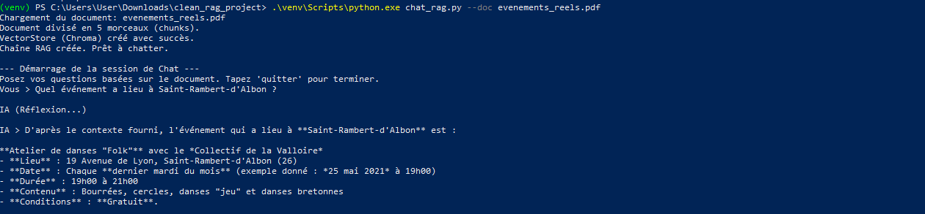

Slide 22
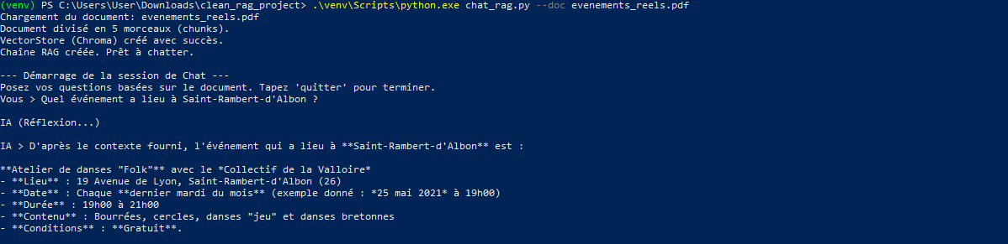

Slide 23
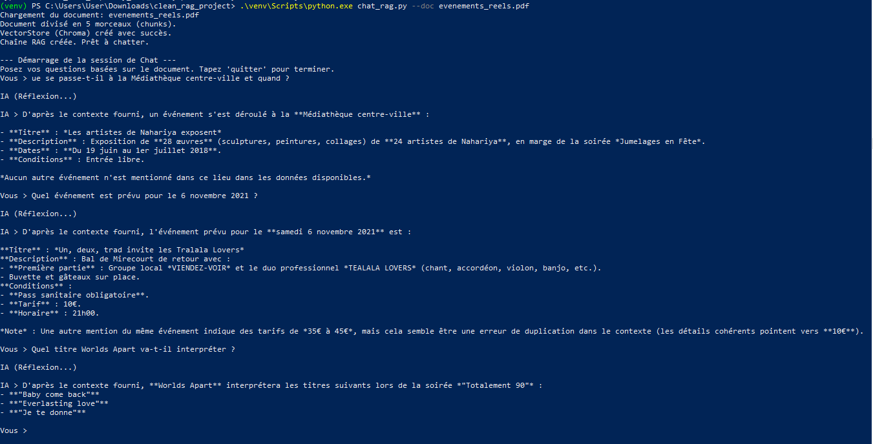

Slide 24
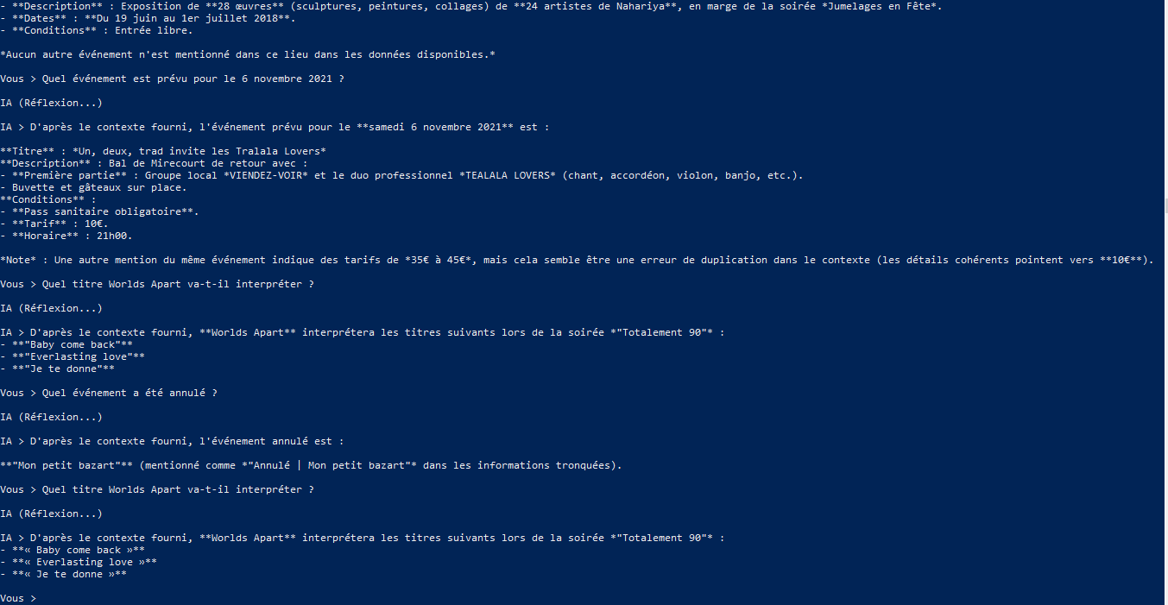

Slide 25
